Slide 1
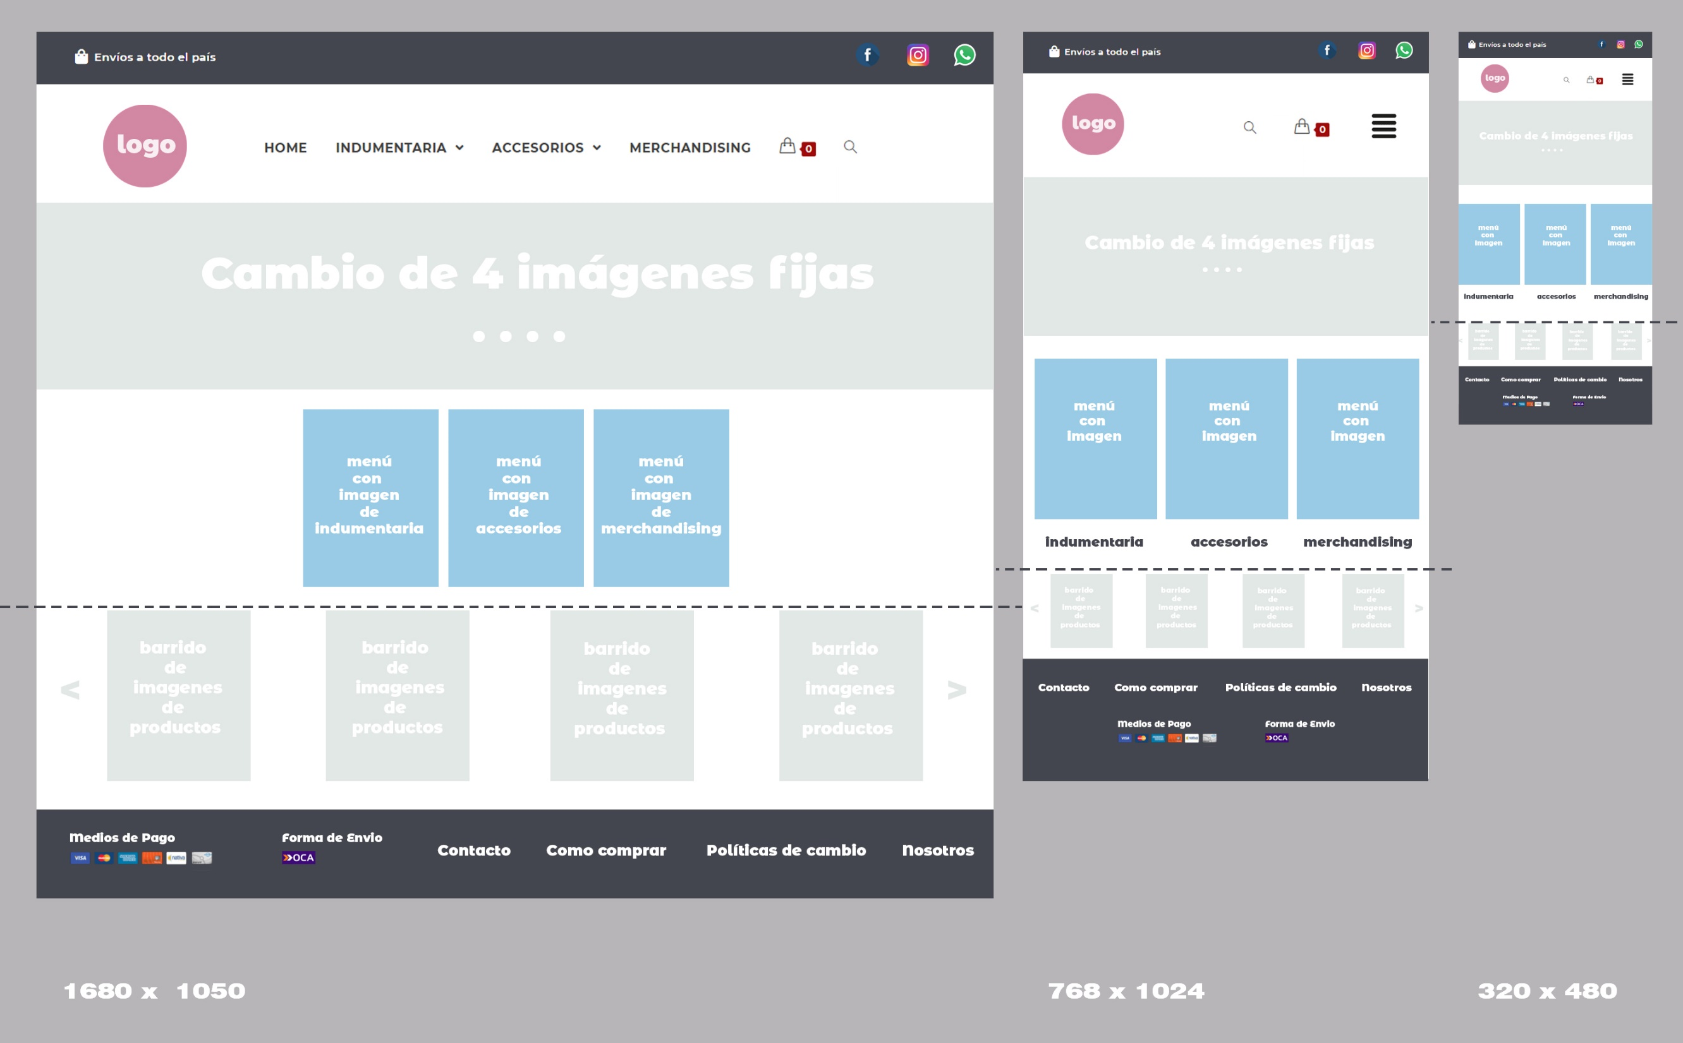
HOME

Slide 2
HOME

Slide 3
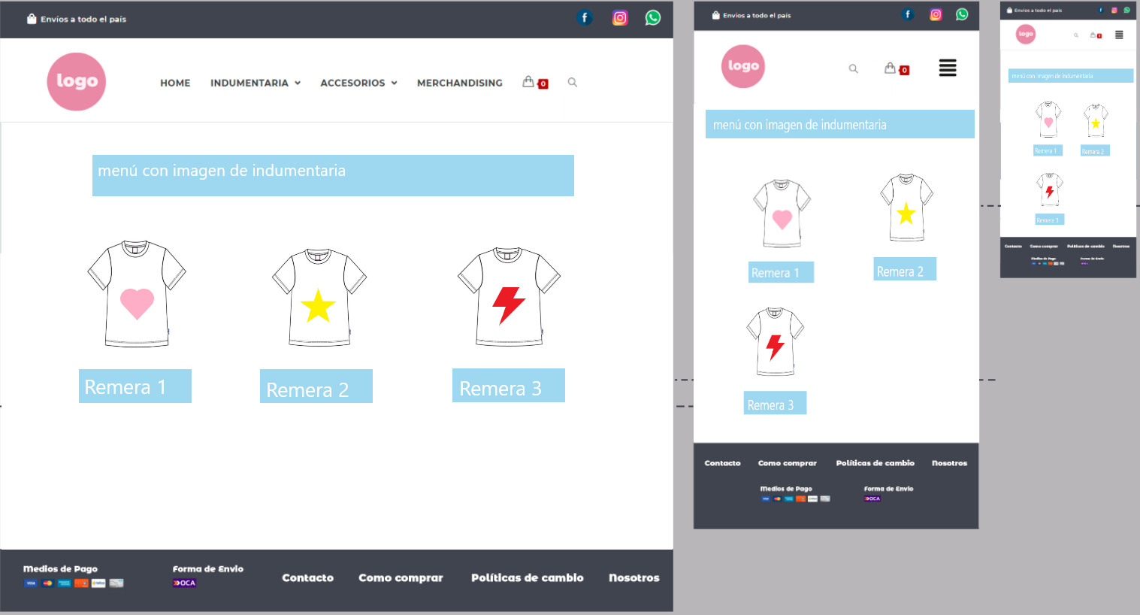
TODOS LOS PRODUCTOS

Slide 4
TODOS LOS PRODUCTOS

Slide 5
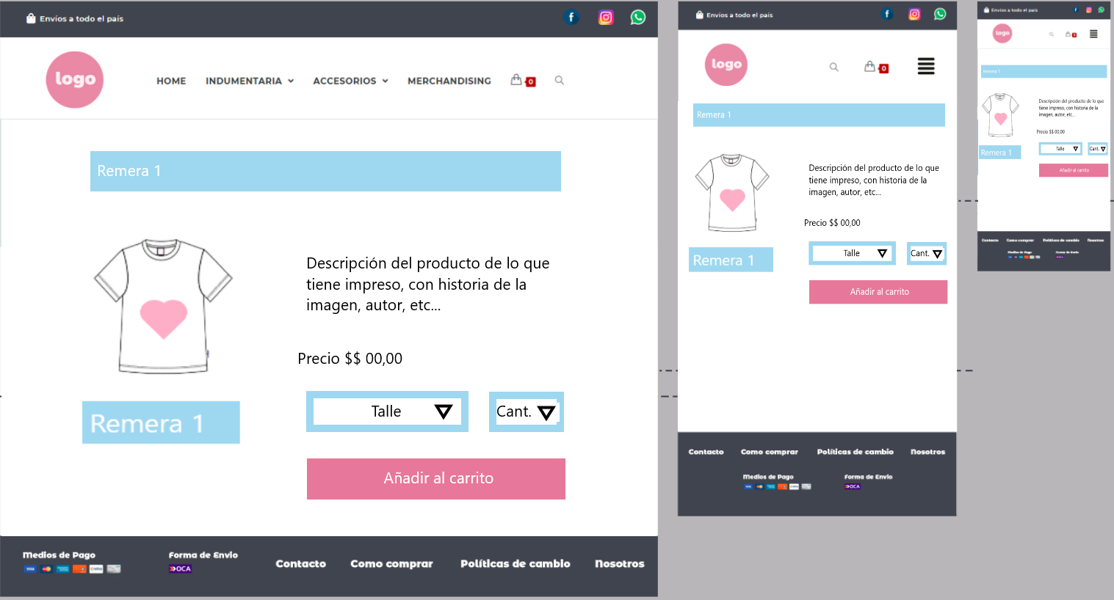


DETALLE PRODUCTO

Slide 6
DETALLE PRODUCTO

Slide 7
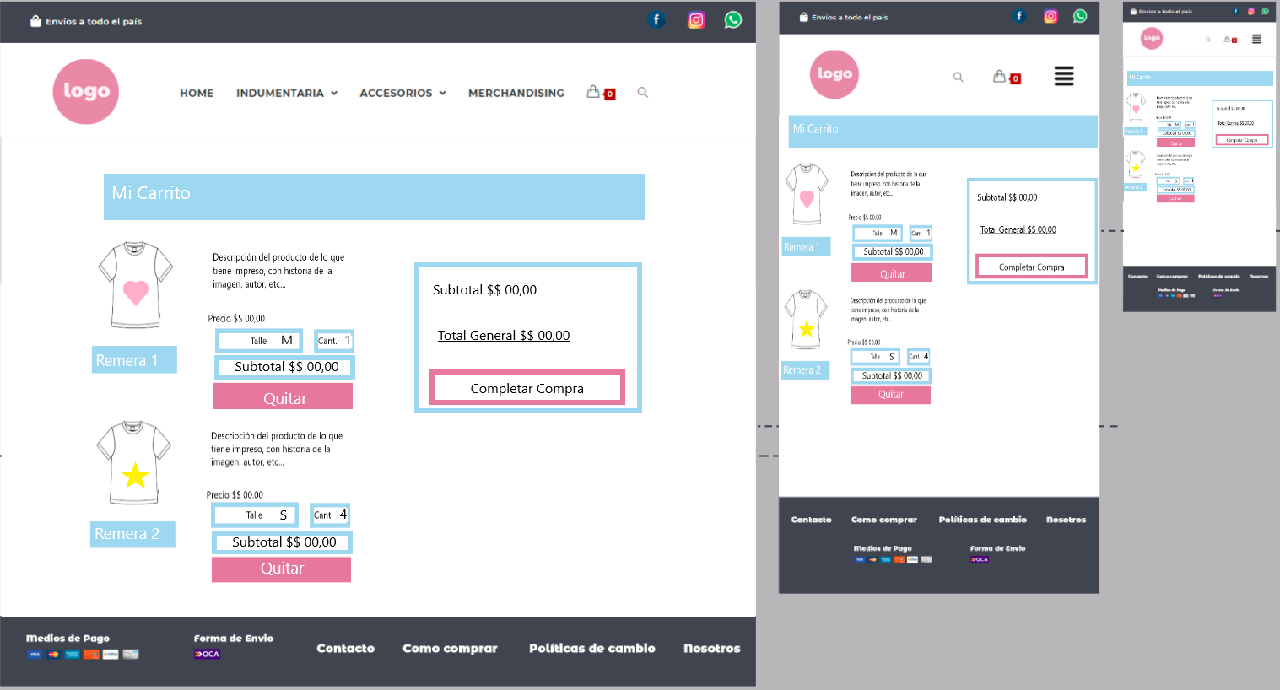


CARRITO PRODUCTO

Slide 8
CARRITO PRODUCTO

Slide 9
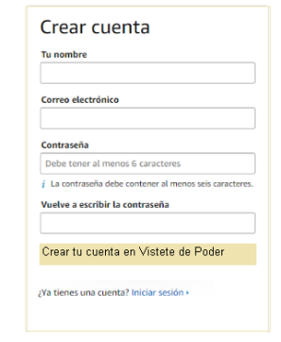
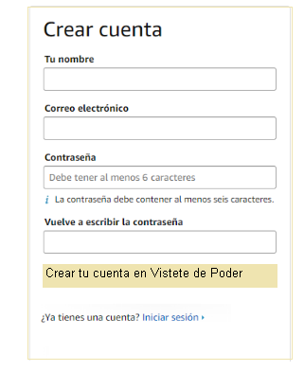
FORMULARIO LOGIN

Slide 10
FORMULARIO REGISTRO

Slide 11
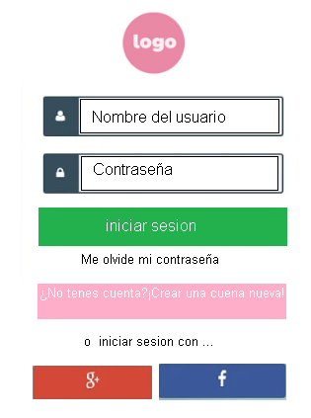
FORMULARIO INGRESO

Slide 12
FORMULARIO INGRESO

